Slide 1




JABLANE
NAŠIH
DEDKOV IN
BABIC
Izvajalke: Milena Raščan, vrtec Turnišče
Stanka Perčić, vrtec Turnišče
Silva Lutar, OŠ Turnišče
marec, 2014

Slide 2
KONCEPT PROJEKTA
Sodelujoči:
Vrtec Turnišče: dva oddelka predšolskih otrok
OŠ Turnišče: 2. razred
Čas izvedbe: september, oktober,
november 2013
Didaktični pristop: interdisciplinarni pristop
Postopki: opazovanje, zbiranje in urejanje
podatkov, razvrščanje, sporočanje

Slide 3
Cilji naravoslovnih vsebin:
Spoznavanje visokodebelnih jablan in zbiranje podatkov o njihovi rasti v lokalnem okolju.
Spoznavanje sort jabolk visokodebelnih jablan.
Osveščanje pomena jabolk v zdravi prehrani.
Spoznavanje pomena uporabe jabolk v preteklosti – nekoč.

Slide 4
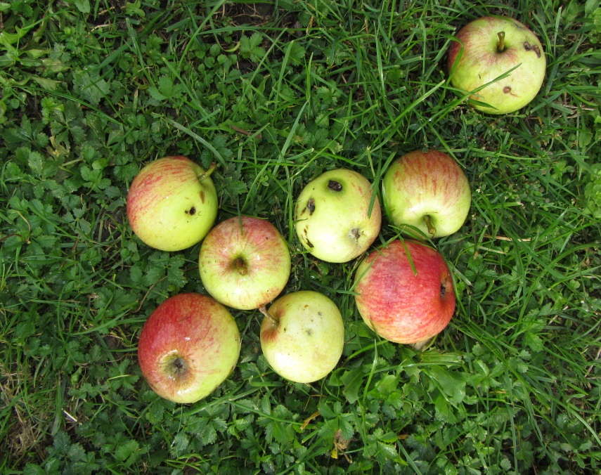
ODDELEK OTROK
OD 4 DO 6 LET
20 OTROK
ODDELEK OTROK
OD 5 DO 6LET
12 OTROK (oddelek s polovičnim številom otrok)

Slide 5
PODROČJE: NARAVA
Otrok:
Opazuje visoko debelne jablane (stare);
Zbira podatke in išče informacije o jablanah naših dedkov in babic (anketni vprašalnik za stare starše, starše – TOPAZ, BOBOVEC, POGAČNA JABOLKA,
Ugotavlja pomen jabolka za ljudi nekoč in danes (SREČANJE S STARIMI STARŠI, DELACNICE: sušenje jabolk, jabolčni kis, jabolčnik, jabolčni kompot;
Izdelava plakata (fotografije, besedni zapis ugotovitev);

Slide 6
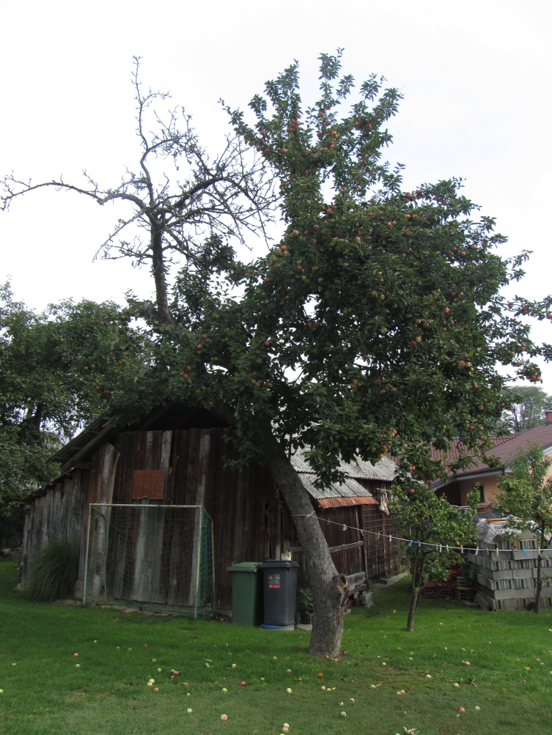
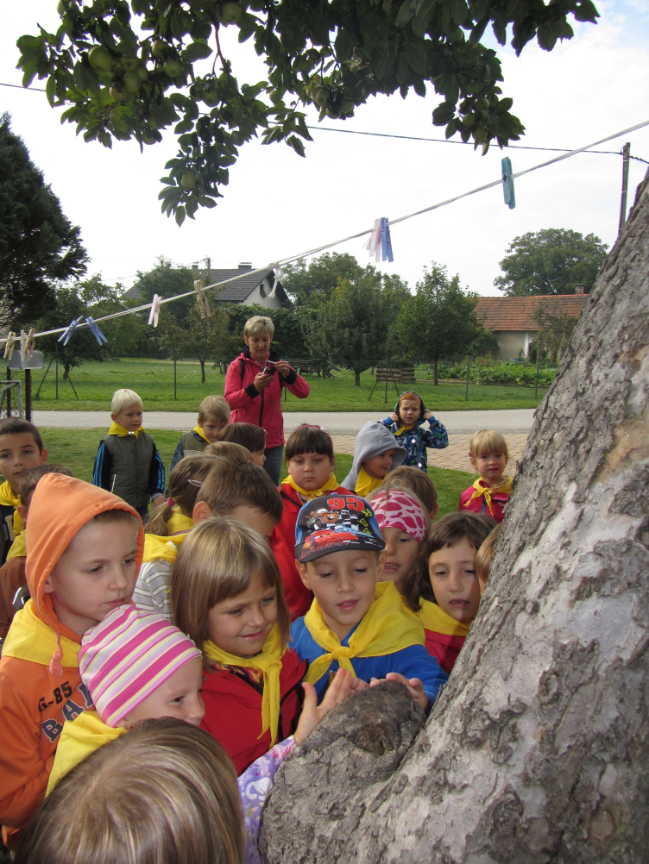

Slide 7
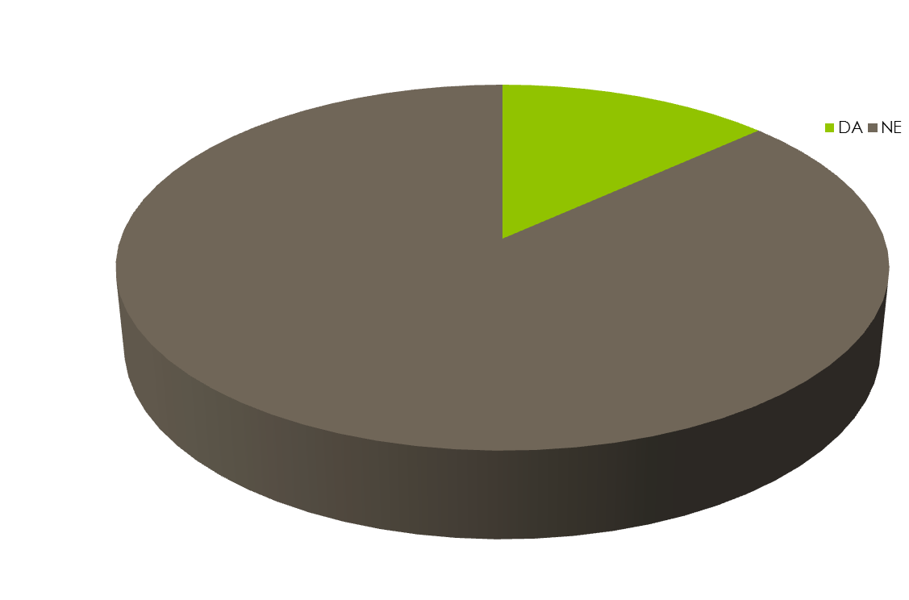
ANALIZA ZBRANIH PODATKOV ANKETNEGA VPRAŠALNIKA
»JABLANE NAŠIH DEDKOV IN BABIC«
1. ALI IMATE DOMA VISOKO DEBELNE JABLANE?
DA | 2 | 13,3%
NE | 13 | 86,7%
DA | 2 | 13,3%
NE | 13 | 86,7%

Slide 8
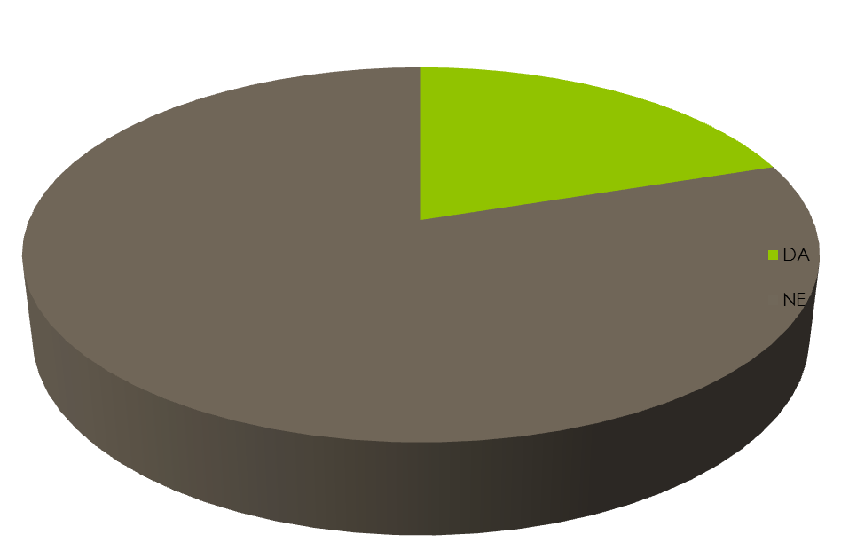
2. ALI IMATA DEDEK IN BABICA VISOKO DEBELNE JABLANE?
DA | 3 | 20%
NE | 12 | 80%
DA | 3 | 20%
NE | 12 | 80%

Slide 9
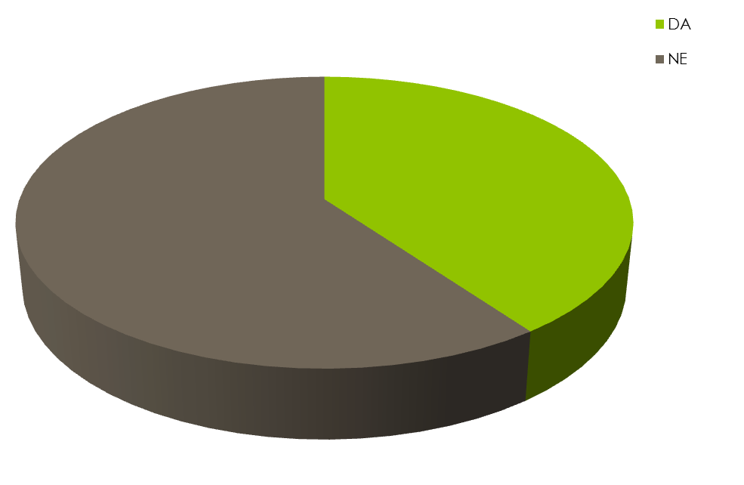
3. ALI IMAJO PRI SOSEDOVIH VISOKO DEBELNE JABLANE?
DA | 6 | 40%
NE | 9 | 60%
DA | 6 | 40%
NE | 9 | 60%

Slide 10
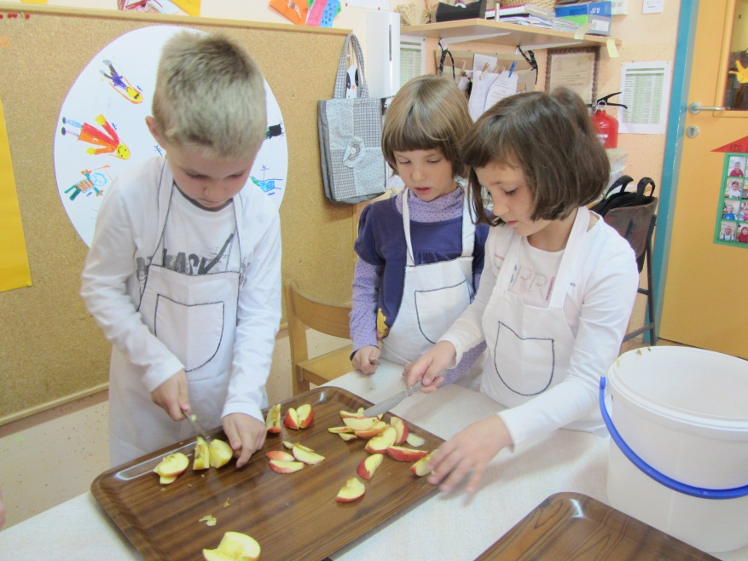
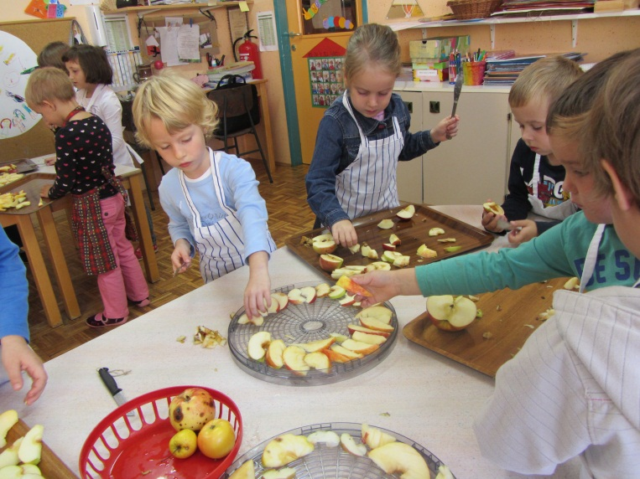
PREIPRAVA JABOLK ZA SUŠENJE

Slide 11
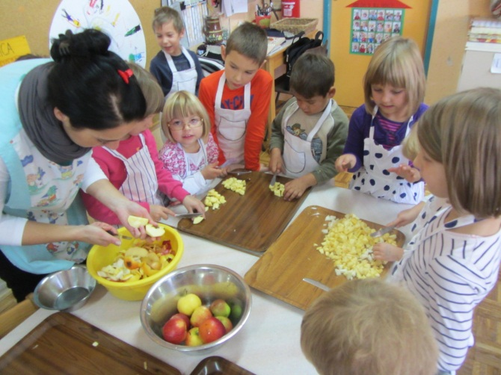
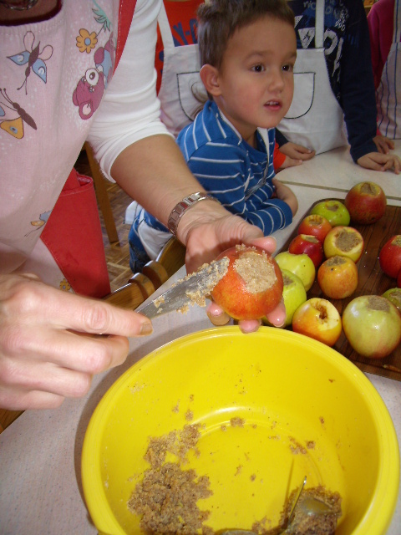
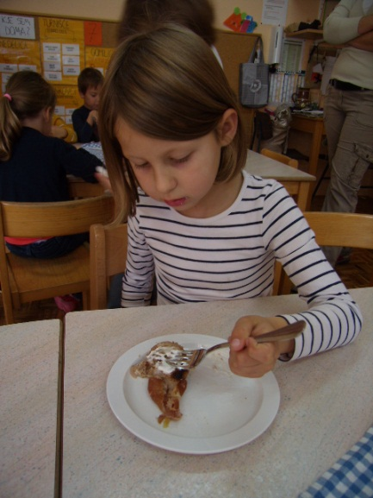
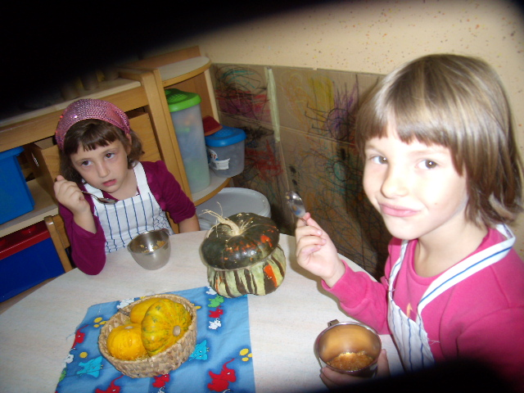
JABOLČNA ČEŽANA
POLNJENA JABOLKA

Slide 12
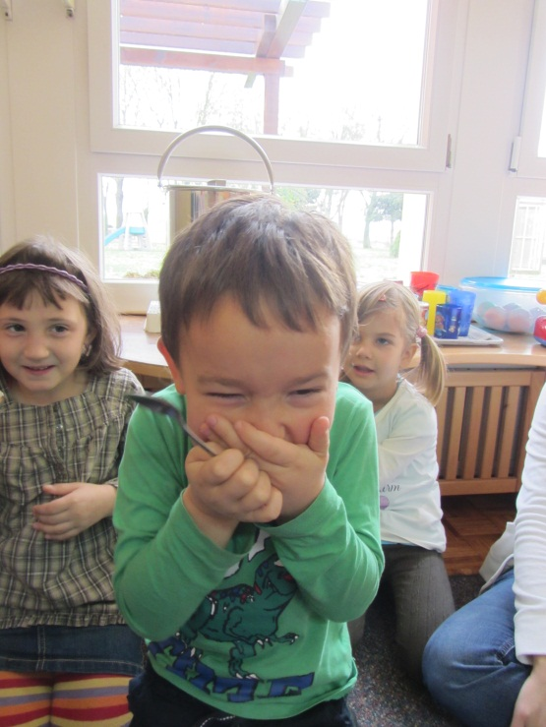
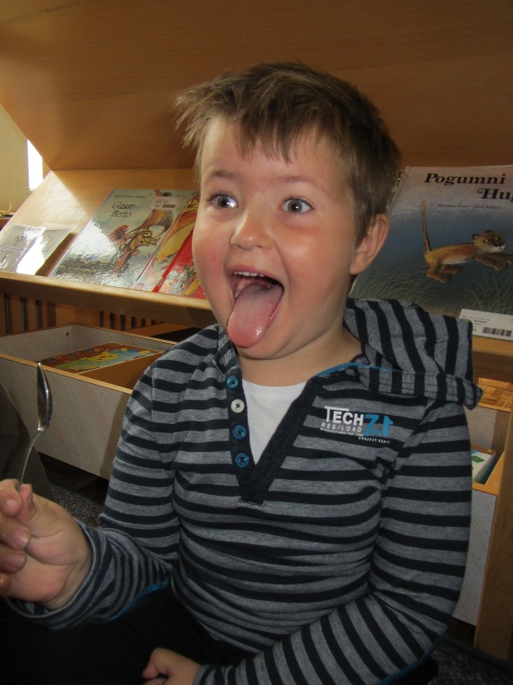
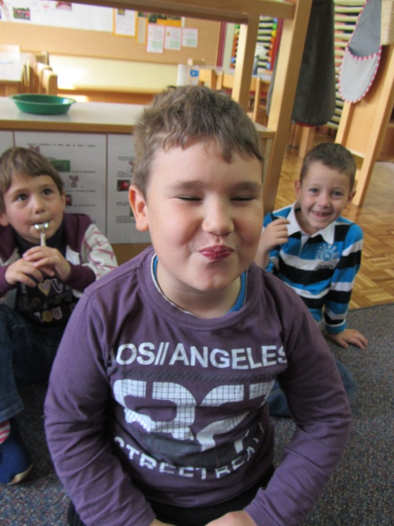
OKUŠANJE JABOLČNEGA
KISA

Slide 13
PODROČJE: GIBANJE
Otrok:
Izvaja naravno obliko gibanja, hodi v organizirani koloni (krajši in daljši sprehodi z iskanjem visoko debelnih jablan);
Izvaja dejavnosti v ritmu z rokami in nogami ob pesmi JABOLKO;
Sprostitvene igre: DREVO, OBIRANJE JABOLK;
Spoznava in razvija gibalne sposobnosti in usvaja gibalne koncepte;

Slide 14
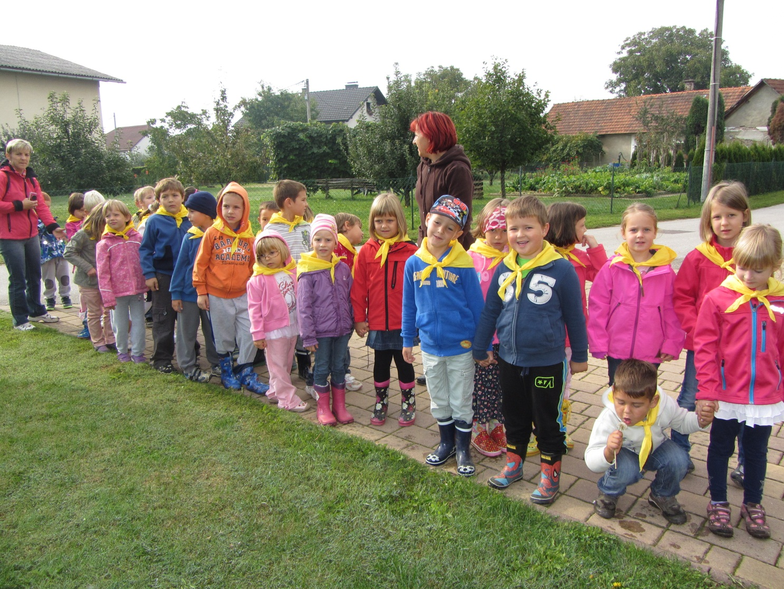
ORGANIZIRANA HOJA

Slide 15
PODROČJE: JEZIK
Otrok:
Sodeluje v komunikaciji, v manjših skupinah, v parih, z odraslimi (BESEDNE IGRE – Kakšno je jabolko?, POGOVOR S STARIMI STARŠI O POMENU JABOLK IN O SHRANJEVANJU JABOLK NEKOČ,
Samostojno pripoveduje zgodbo, pripoveduje, opisuje, komentira in se izraža v knjižnem jeziku (IZMIŠLJANJE ZGODB IN PESMI O JABOLKU – DEBELO JABOLKO, JABOLKO – 1. nagrada za literarno delo predšolski otroci na Literarno-likovnem in multimedijskem natečaju Občine Turnišče);
Sestavlja slikopis, bere slikopis (DEBELO JABOLKO, JABOLKO);
Se igra igro vlog (TUJE JABOLKO, JABOLKO, RDEČE JABOLKO).

Slide 16
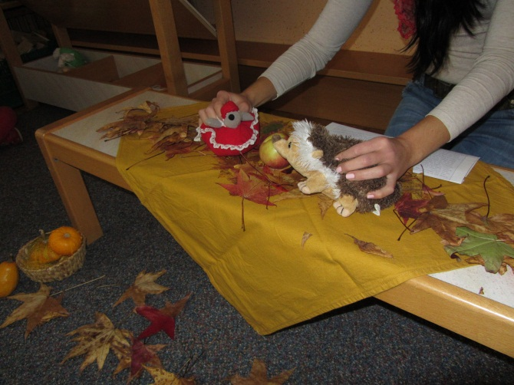
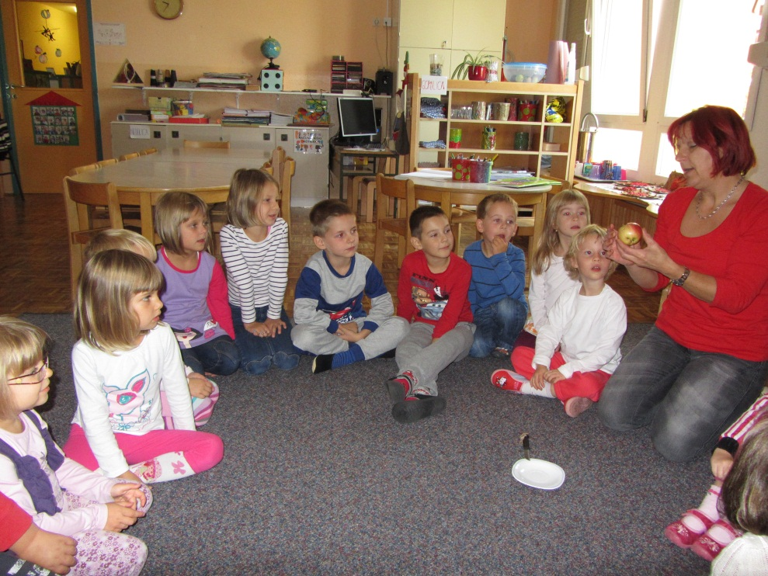
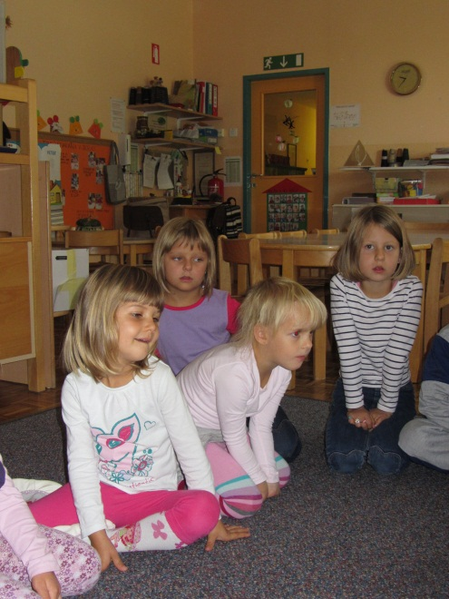
OGLED LUTKOVNE IGRE

Slide 17
PODROČJE: DRUŽBA
Otrok:
Sodeluje v pogovoru o različnih vprašanjih in se vživlja v položaj drugih (SODELOVANJE Z G. KATALINIČEM, SREČANJE IN POGOVOR Z GOSPO, KI IMA STARE DEBELNE JABLANE, SODELOVANJE S STARIMI STARŠI IN STARŠI PREKO ANKETNEGA VPRAŠALNIKA, SREČANJE S STARIMI STARŠI, SODELOVANJE Z DRUGIM RAZREDOM OŠ TURNIŠČE).
Zbira recepte jedi in izdelkov iz jabolk (KNJIGA RECEPTOV !!!!

Slide 18
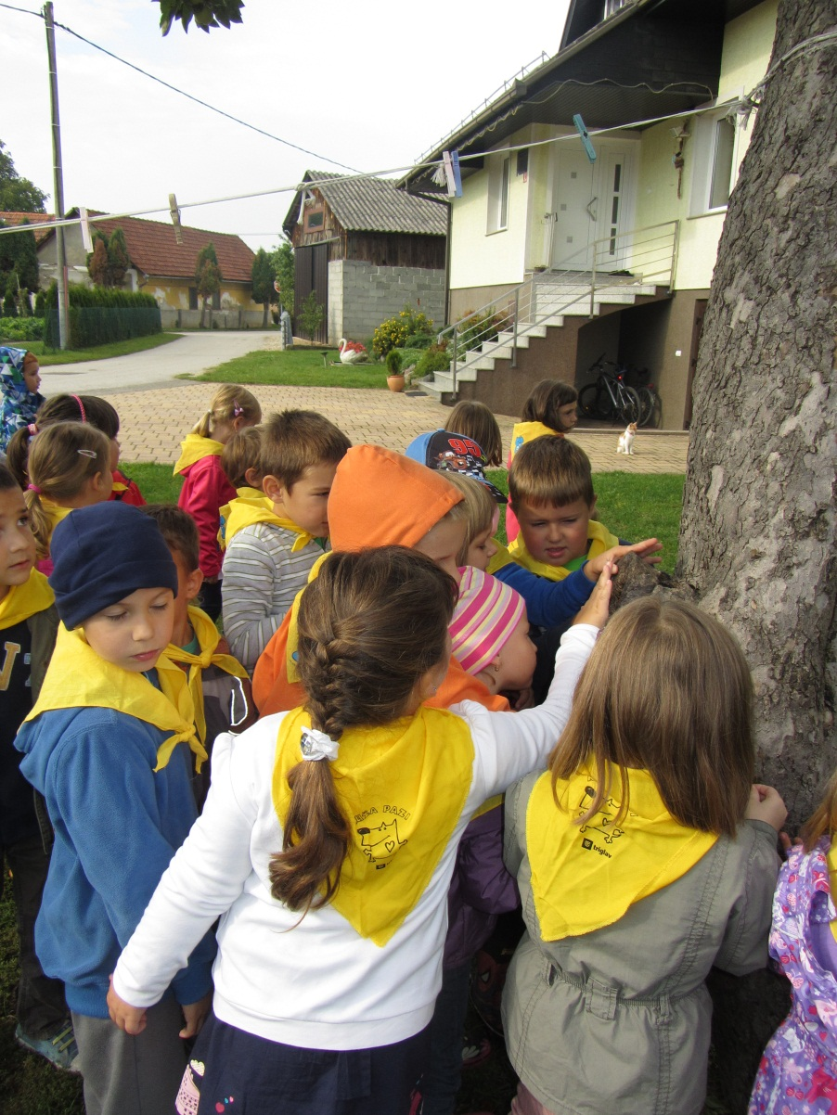
SODELOVANJE Z 2. RAZREDOM OŠ

Slide 19
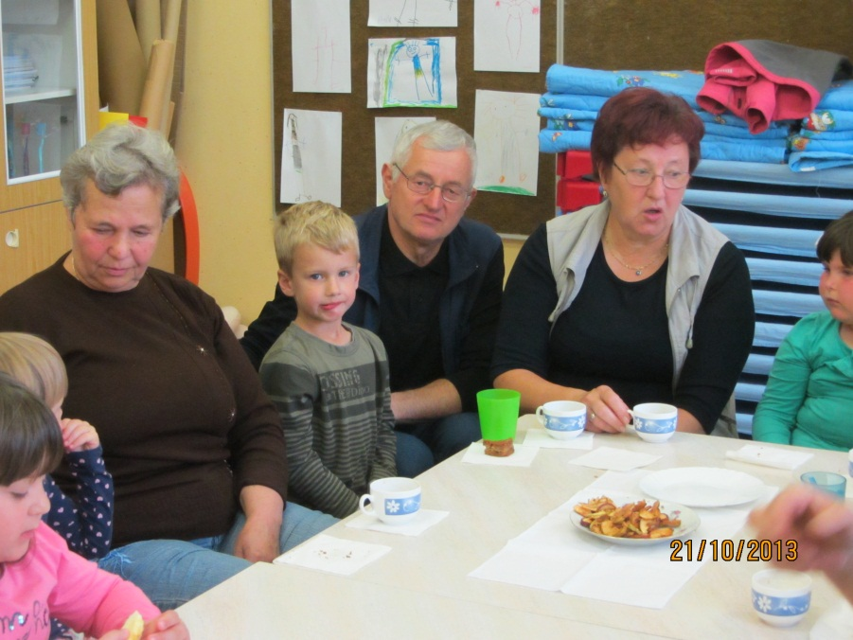
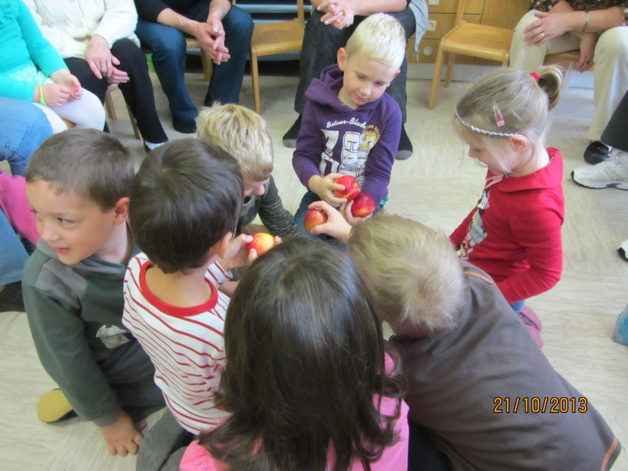
SODELOVANJE S STARIMI STARŠI

Slide 20
PODROČJE: MATEMATIKA
Otrok:
Šteje, razvršča jabolka v vrste (STARE SORTE);
Se pogovarja in sestavlja zbirke naravnega materiala (JABOLKA, JABOLČNI KIS, JABOLČNI SOK, JABOLČNA MARMELADA, JABOLČNI KRHLJI);
Opazuje zaporedje dogodkov, uporablja izraze za pojme: najprej, potem, pred, preden, za, za tem, nazadnje (PREDELAVA JABOLK);
Se seznani z različnim prikazom podatkov (STOLPČNI, DREVASNI, VRSTIČNI DIAGRAM).

Slide 21
PODROČJE: UMETNOST
Otrok:
Uporablja različne tehnike za risanje, lepljenje, modeliranje (slano testo in plastelin – OBLIKOVANJE JABOLK);
Ustvarja dvo in tri – dimenzionalne likovne kompozicije (SLIKE TIHOŽITJA – KOŠARA JABOLK, JABOLKO IZ MARELIČNIH KOŠČIC);
Izbira si izmišlja, izvaja zvočno glasbeno opremo za dialoge (TUJE JABOLKO, RDEČE JABOLKO);

Slide 22
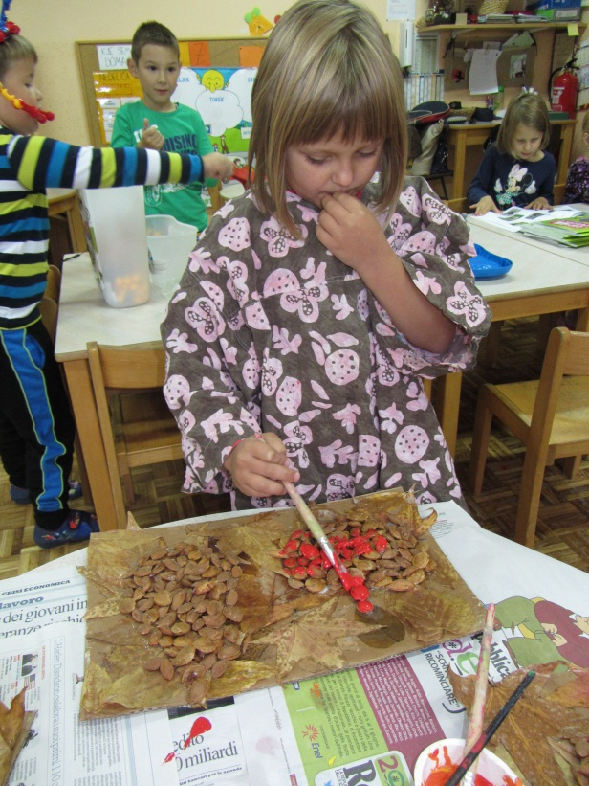
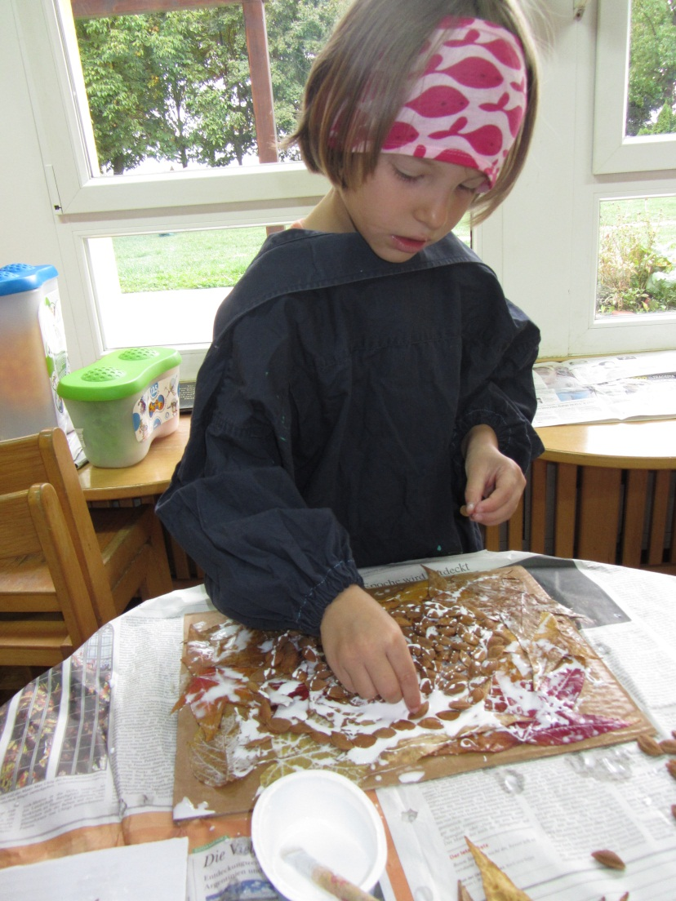
JABOLKO IZ MARELIČNIH KOŠČIC

Slide 23
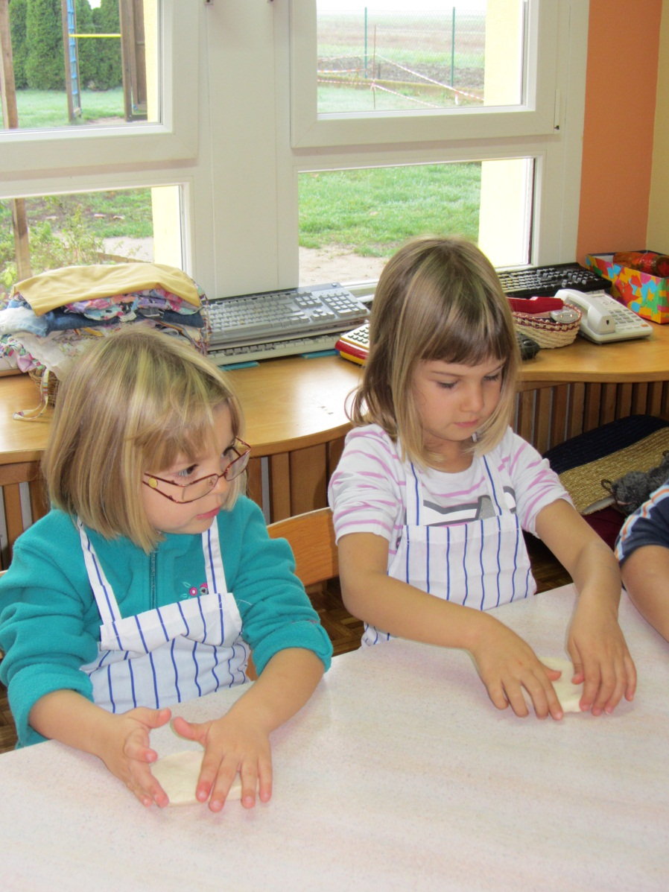
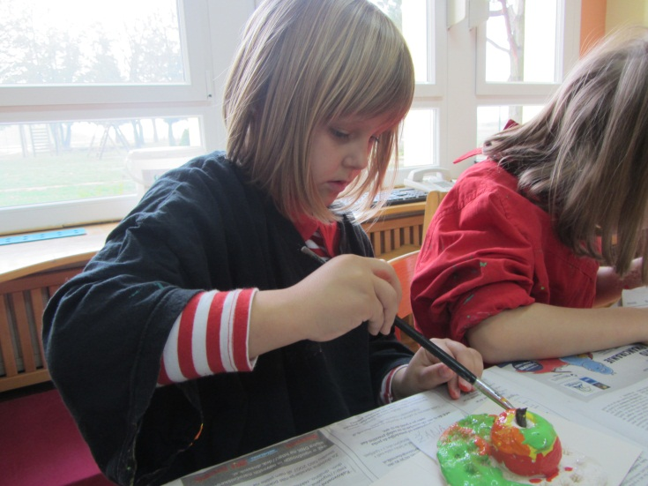
IZDELAVA JABOLK IZ SLANEGA TESTA

Slide 24
DEJAVNOSTI PO PREDMETIH
V 2. RAZREDU
SPOZNAVANJE OKOLJA
1. Raziskovalno delo:
Kaj že vemo?
(Predznanje učencev o jablanah in jabolkih.)
Raziskovalna vprašanja:
Kakšne so jablane naših dedkov in babic?
Ali v našem okolju rastejo visokodebelne
jablane?
Katere so stare sorte jabolk?

Slide 25
Oblikovanje načrta raziskave:
Iskanje in opazovanje visokodebelnih jablan
v domačem okolju.
Zbiranje podatkov o rasti visokodebelnih jablan
(z anketnim vprašalnikom doma).
Zbiranje različnih starih sort jabolk.
Jabolka nekoč: shranjevanje, uporaba in
pomen jabolk (razgovor z dedki in babicami;
anketni vprašalnik).

Slide 26
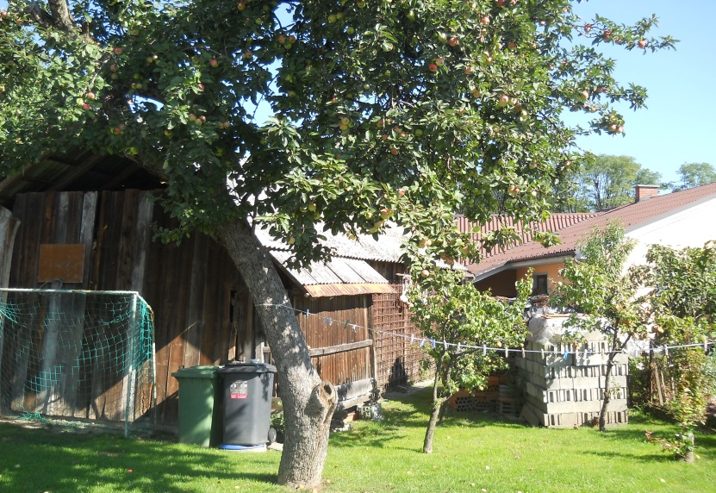
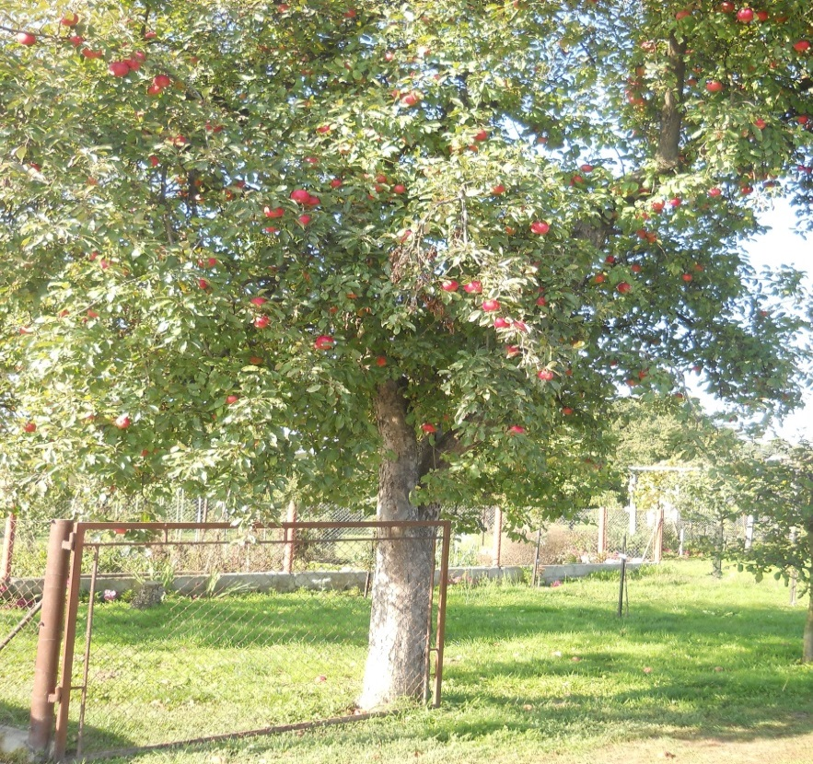
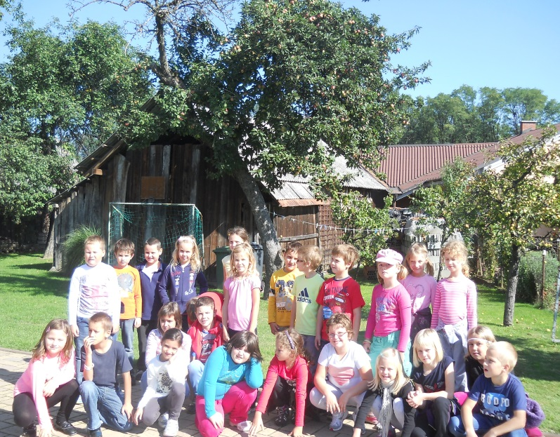
Izvedba raziskave:
Opazovanje visokodebelnih jablan na terenu.
Zbiranje podatkov o rasti v domačem okolju.
Zbiranje informacij o uporabi jabolk nekoč.
Predstavitev zbranih podatkov, povzetek ugotovitev – sporočanje drugim učencem.

Slide 27
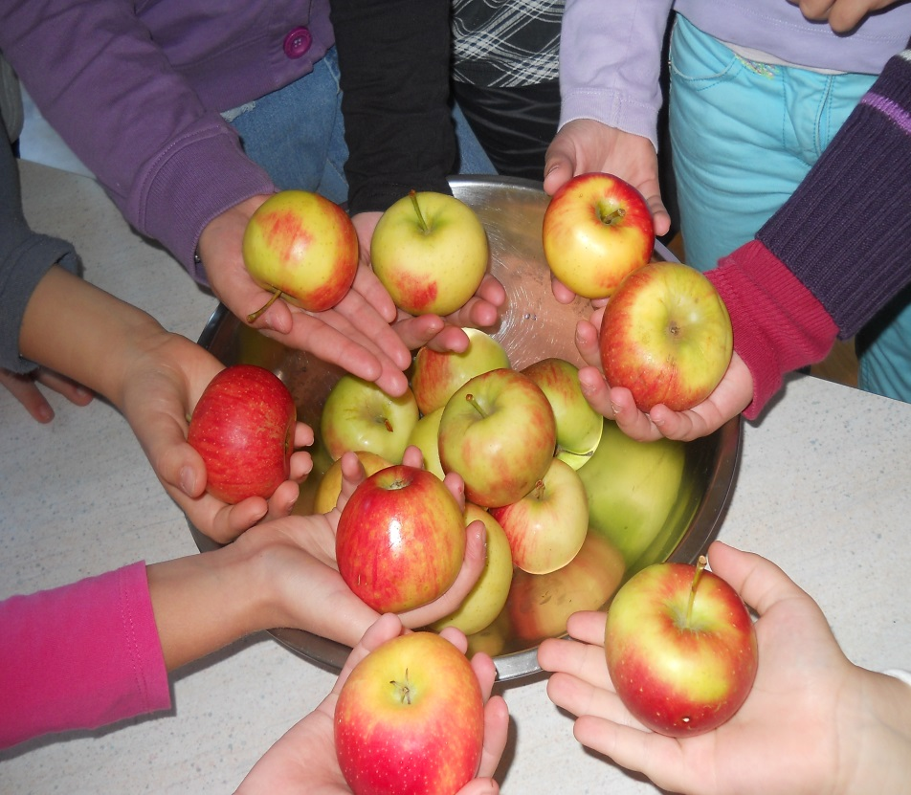
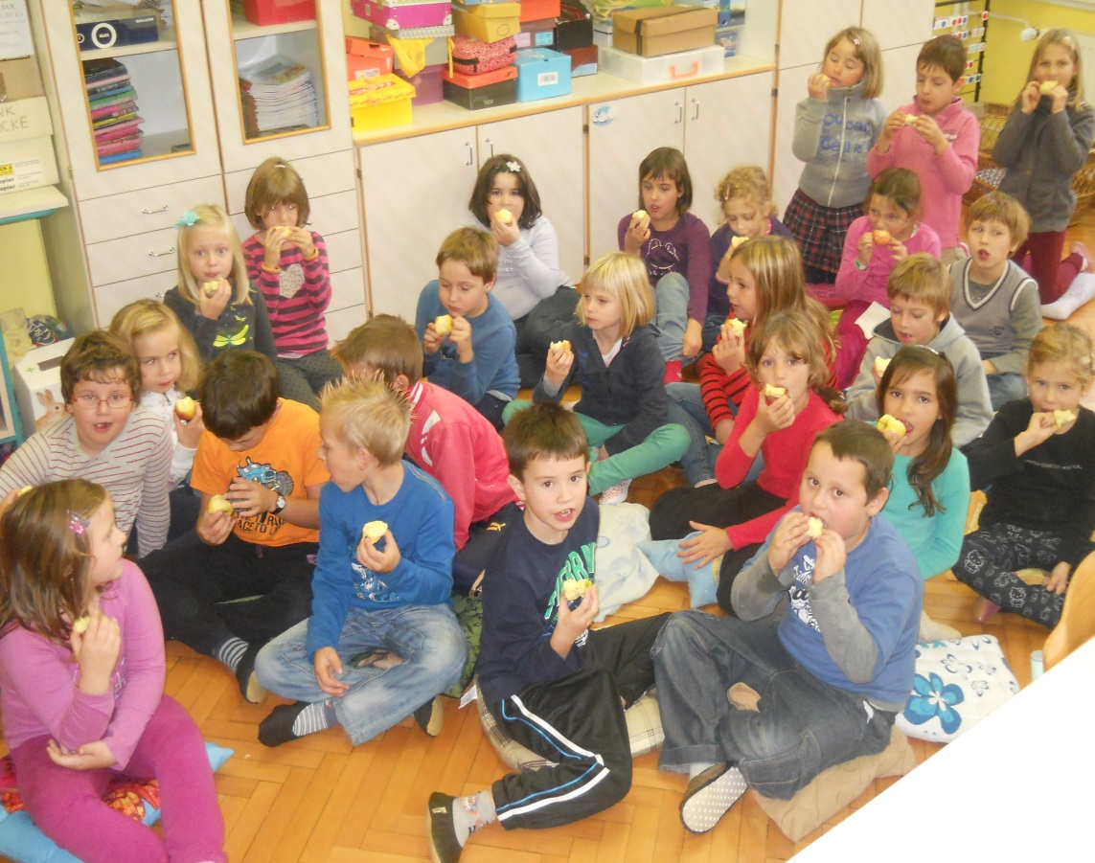
2. Zbiranje receptov jabolčnih jedi.
3. Pomen jabolk v prehrani.
Pregovor: ENO JABOLKO NA DAN
PREŽENE ZDRAVNIKA VSTRAN.

Slide 28
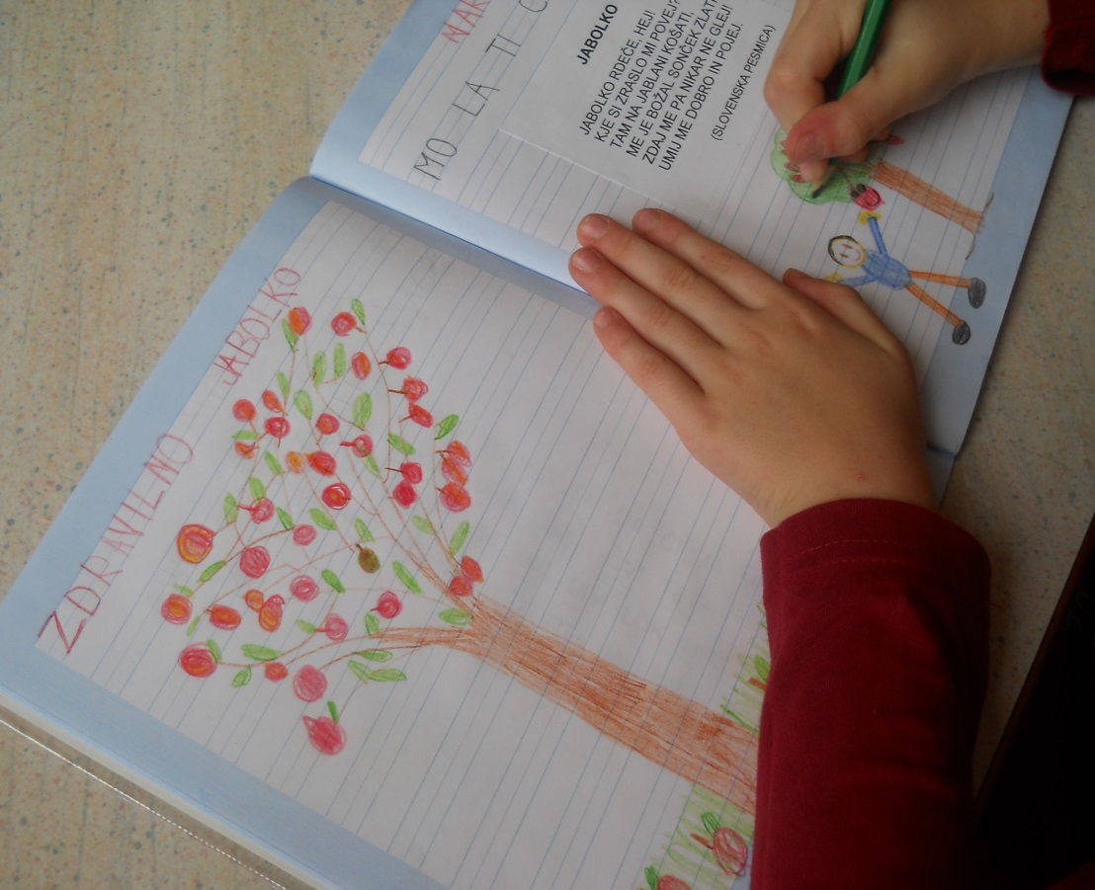
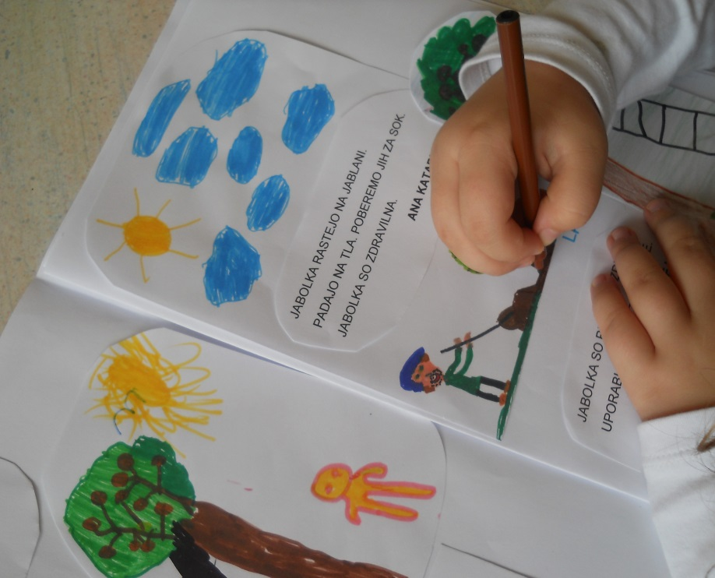
SLOVENŠČINA
Slovenska pesmica: Jabolko – memoriranje.
Branje pravljice: Zdravilno jabolko,
Starček in jablana.
Izdelava razrednega časopisa: JABOLČNI ČASOPIS
(pisanje besedil o jablanah/jabolkih in risanje
ilustracij).

Slide 29
MATEMATIKA
Prikaz podatkov o rasti visokodebelnih jablan v lokalnem okolju (s preglednico in stolpci).

Slide 30
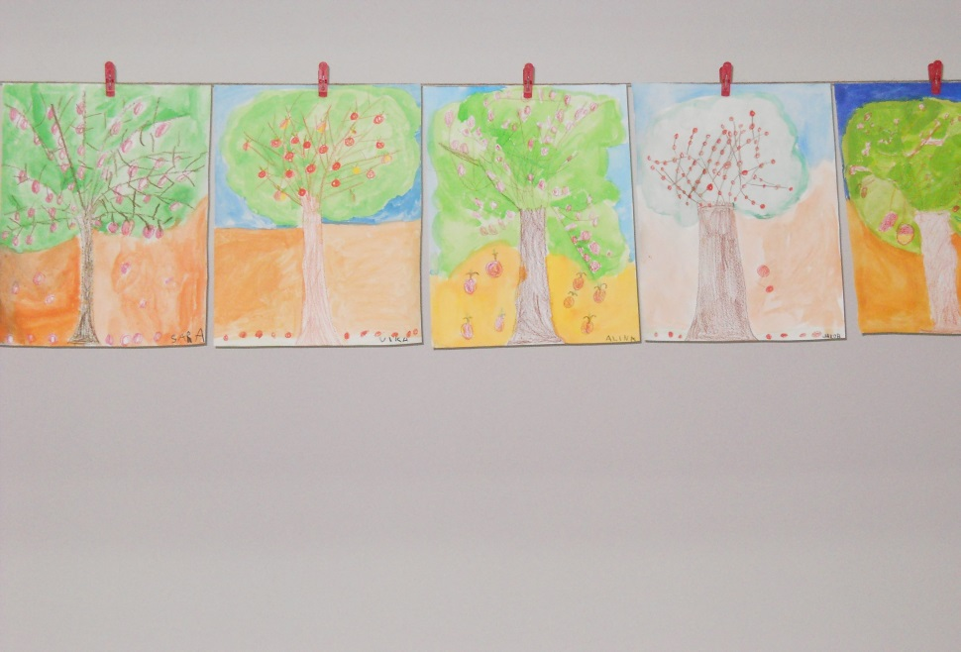
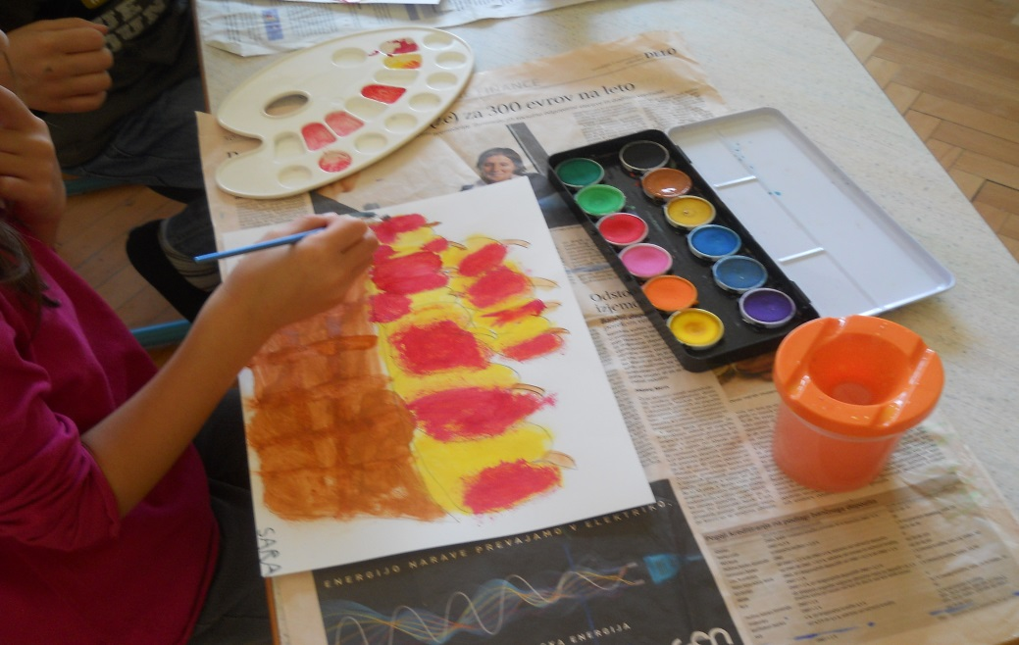
GLASBENA UMETNOST
Učenje pesmice Binček in jabolko.
Petje pesmi Jabolko z gibalno-plesnim izražanjem.
LIKOVNA UMETNOST
Slikanje jablane in tihožitja sklede jabolk.

Slide 31
REZULTATI RAZISKAVE
VISOKODEBELNE JABLANE V OKOLJU

Slide 32
STARE SORTE JABOLK (11 SORT):
ŠAMPANJSKA RENTA
LONDON PEPING
BOBOVEC – ZELENI
BOBOVEC – RDEČI
TÖRSKA (SLADKA)
LEDERNA (KOSMAČ)
MOŠANKA
MAJDA
CARJEVIČ
POGAČNIK
PATULJKA

Slide 33
JABOLKA NEKOČ
Pomen
pogosto edino sadje pri hiši
za obdarovanje
za hrano
namesto sladkarij
za prodajo
za okrasitev božičnega drevesca

Slide 34
Shranjevanje
v kleti
v slamo in seno
med zrnje v skrinje
zraven repe v jamo
v shrambo za žitarice
v lesene zaboje

Slide 35
Uporaba
za pogače
za kis
za jabolčnik
za krhlje
za kompot
za sok
za marmelado
jedli sveže

Slide 36
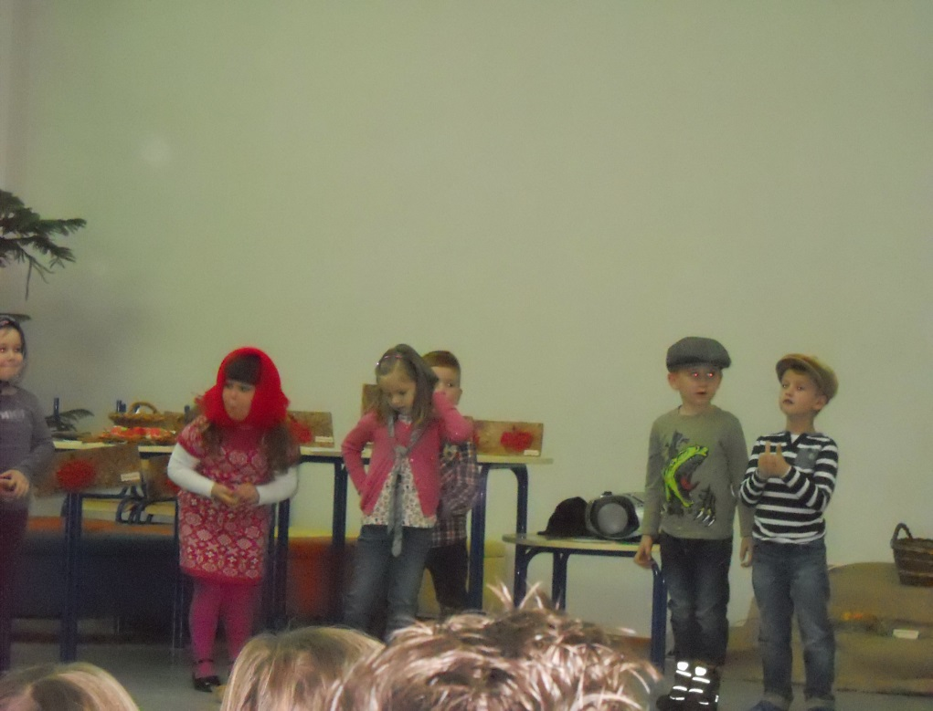
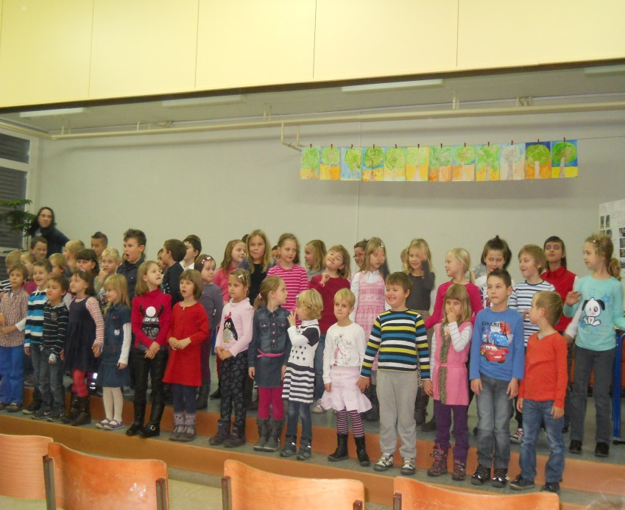
PREDSTAVITEV PROJEKTA
Prireditev za starše in stare starše
Program s predstavitvijo izvedenih dejavnosti, s pesmicami, recitacijami, plesom, dramatizacijo in branjem besedil.

Slide 37
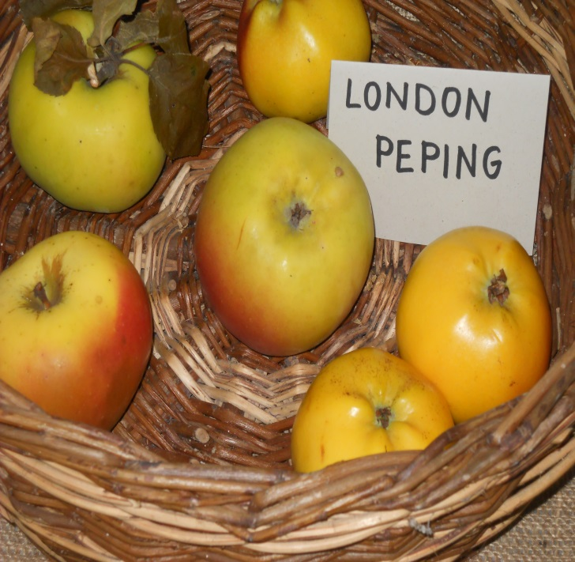
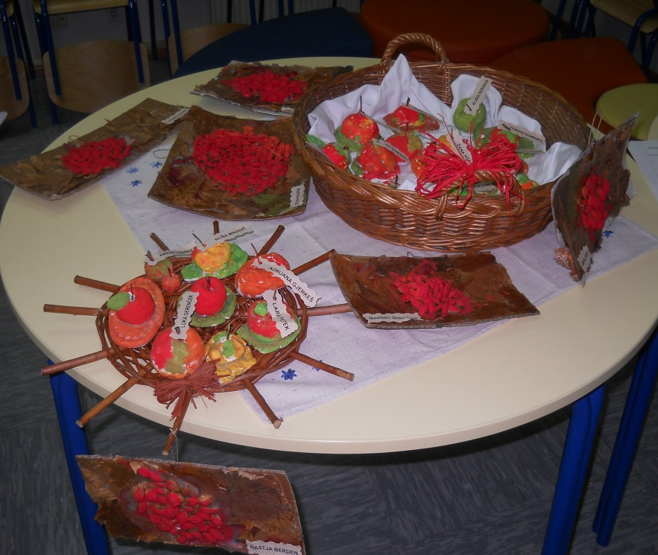
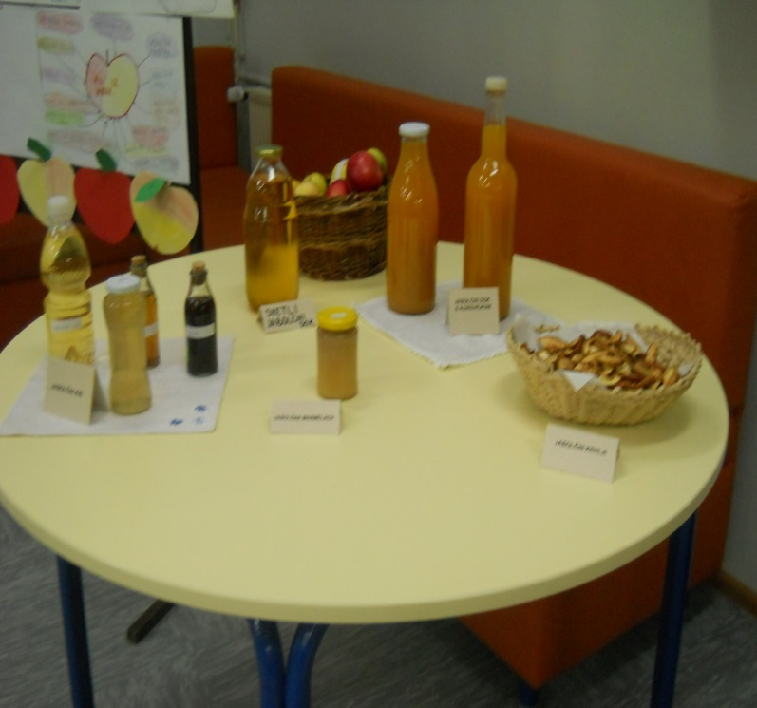
Razstava starih sort jabolk, izdelkov iz jabolk in ročnih, likovnih ter literarnih izdelkov otrok.

Slide 38
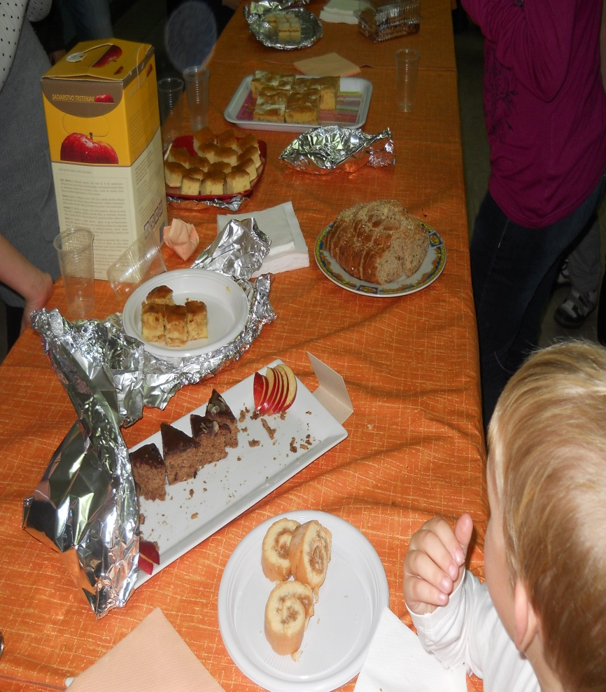
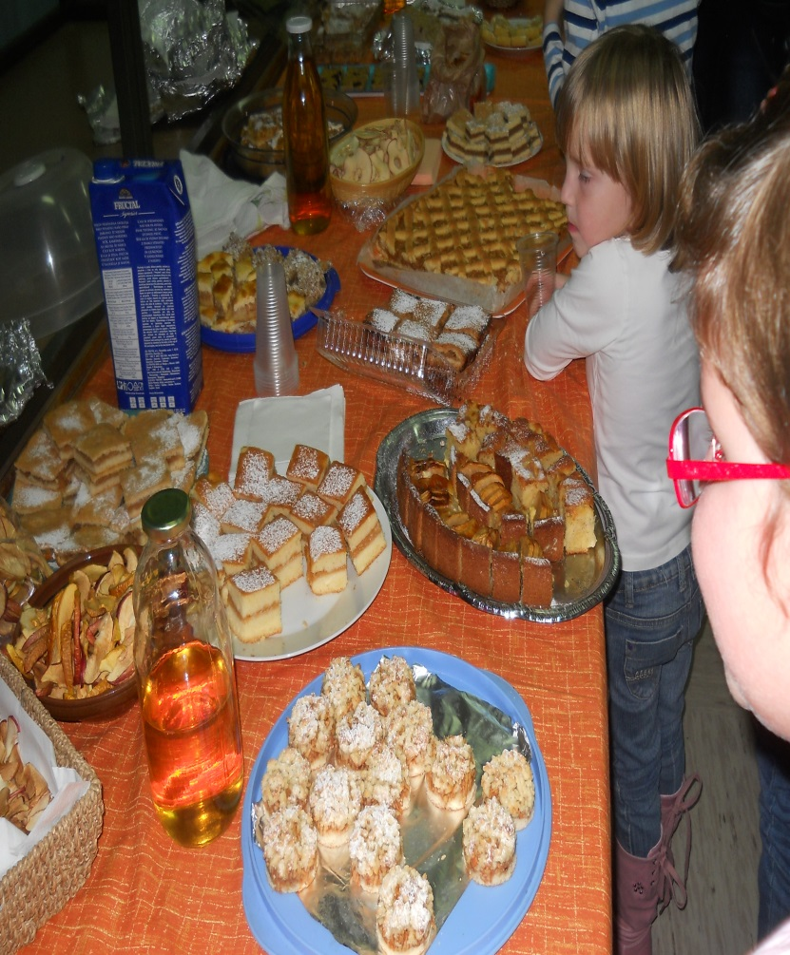
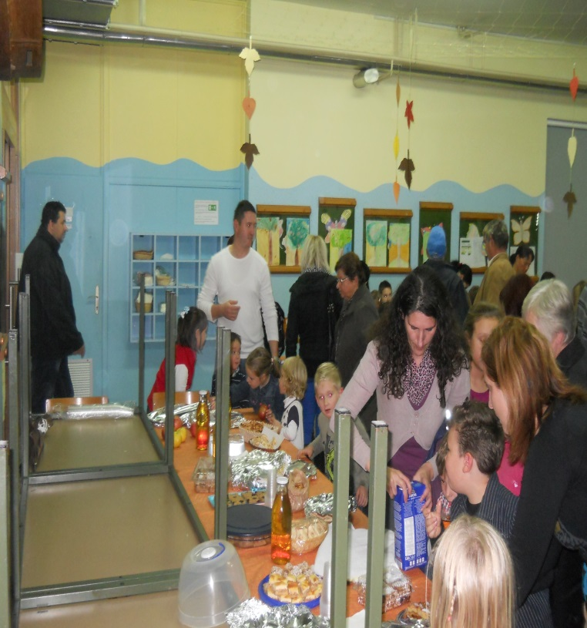
Druženje in pokušina jabolčnih sladic (pogač), ki so jih spekle mame in babice.

Slide 39

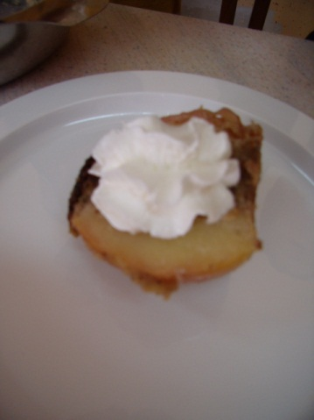
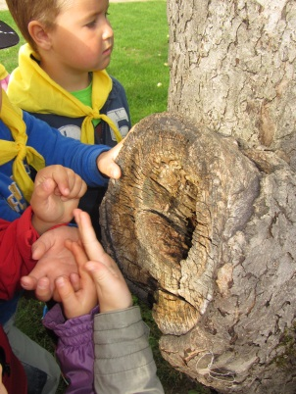
HVALA ZA POZORNOST

